Slide 1
ЦРЗиМТ при МЗ КР как субполучатель гранта ГФ
Бишкек 2023г.

Slide 2
ЦРЗиМТ при МЗ КР (1)
Центр развития здравоохранения (ЦРЗ) создан МЗ КР в 2006 г. с целью оказания содействия в повышении потенциала сектора здравоохранения и создания устойчивой системы здравоохранения республики.
В 2019 г. МЗ КР учредил Центр развития здравоохранения и медицинских технологий (ЦРЗиМТ) (приказ № 797 от 26 июля 2019 г.) как государственное учреждение с целью научно-методологического сопровождения МЗ КР для развития устойчивой и результативно функционирующей системы здравоохранения в стране.
Учреждение ЦРЗиМТ в 2019 ознаменовало исполнение МЗ КР мероприятия № 7.2.2 (пункт 1) из Плана мероприятий реализации Программы Правительства Кыргызской Республики по охране здоровья населения и развитию системы здравоохранения на 2019-2030 годы «Здоровый человек – процветающая страна».

Slide 3
ЦРЗиМТ при МЗ КР (2)
Согласно Уставу ЦРЗиМТ, его целью является оказание содействия МЗ КР в развитии системы здравоохранения и повышении потенциала работников здравоохранения путем продвижения современных подходов, методов и технологий, ориентированных на:
Выработку эффективной политики здравоохранения, основанной на потребностях населения;
Улучшение качества медицинских услуг; с учетом знания ожидаемых результатов предполагаемых лечебно-профилактических вмешательств;
Создание системы непрерывного развития знаний и навыков руководителей организаций здравоохранения, способствующей практике управления, ориентированного на результаты;
Дальнейшее развитие и координация информационного и образовательного ресурса в системе здравоохранения и повышение его качества для медицинских работников, включая ускоренное внедрение цифровых технологий.

Slide 4
ЦРЗиМТ при МЗ КР (3)
Важным направлением деятельности ЦРЗиМТ является подготовка МЗ КР к функции основного получателя гранта Глобального Фонда по борьбе с ВИЧ-инфекцией, туберкулезом и малярией.
Июнь 2019 г. - заседание СКК было принято решение о передаче МЗ КР в качестве основного получателя в части финансирования мероприятий государственных учреждений (“ЗА” - проголосовало 11 человек)
Январь 2020 г. - приказом МЗ КР №3 от 09.01.2020 года был создан отдел координации международной помощи при ЦРЗиМТ г. для передачи функций основного получателя МЗ КР
Февраль 2020 г. - ЦРЗиМТ при МЗ КР прошел предоценку
Работа была отложена в связи с пандемией коронавирусной инфекции
Notes:
ЦРЗиМТ принимал участие в подготовке заявки страны на получение Гранта ГФ на период 2021-2023 годы, 2024-2026 годы, а также в предварительной оценке готовности к основному реципиентству, являющемуся подготовительным этапом для оценки Местным агентом Глобального Фонда.
В соответствии с Приказом МЗ КР конце 2022г. создана группа реализации проекта (ГРП) ЦРЗиМТ при МЗ КР Гранта ГФ, которая в течении периода 2023г. разработает план постепенного перехода от реципиентства к основному получателю Гранта ГФ министерством здравоохранения.

Slide 5
ЦРЗиМТ при МЗ КР (4)
С мая 2022 г. работа возобновлена согласно письма МЗ КР в КСОЗ (№01-1/1-1095 от 14.05.2022 г.)
С июня 2022 г. проведены ряд встреч с МЗ КР и проектом ПРООН где были согласованы: план, бюджет, функциональные обязанности и другие вопросы передачи средств
Июль 2022 г. - приказ МЗ КР о создании группы по реализации проектов ГФ в ЦРЗиМТ при МЗ КР (№910 от 28.07.2022 г.)

Slide 6
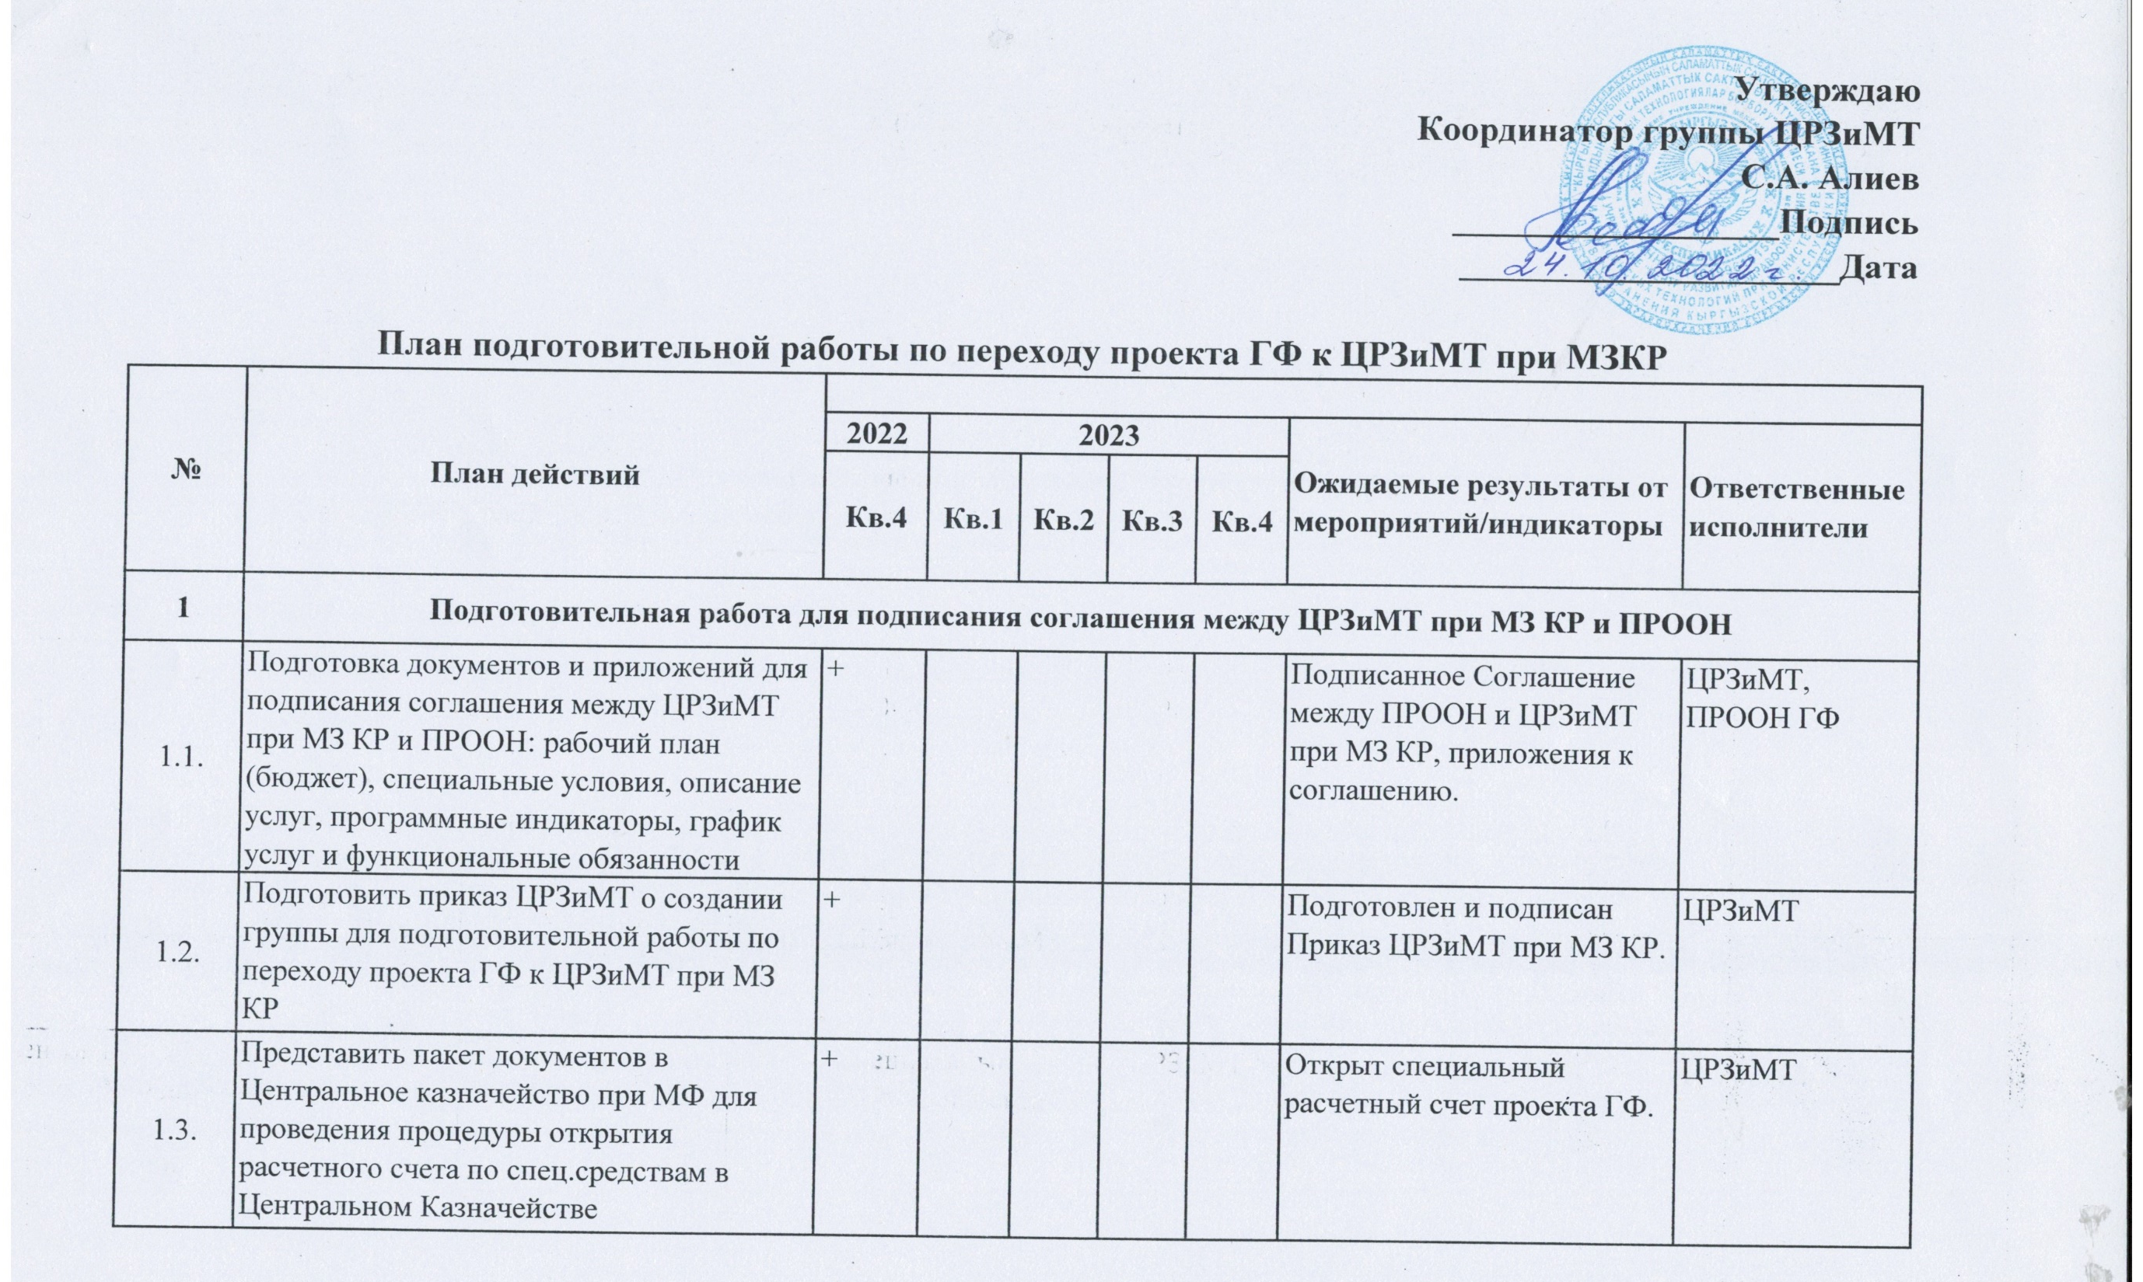

Slide 7
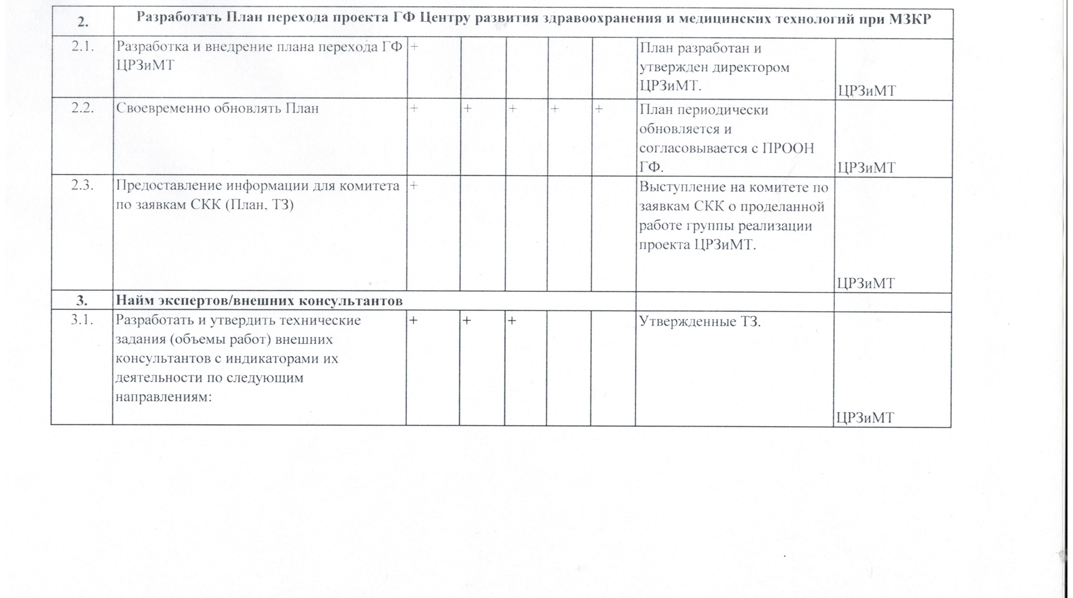

Slide 8
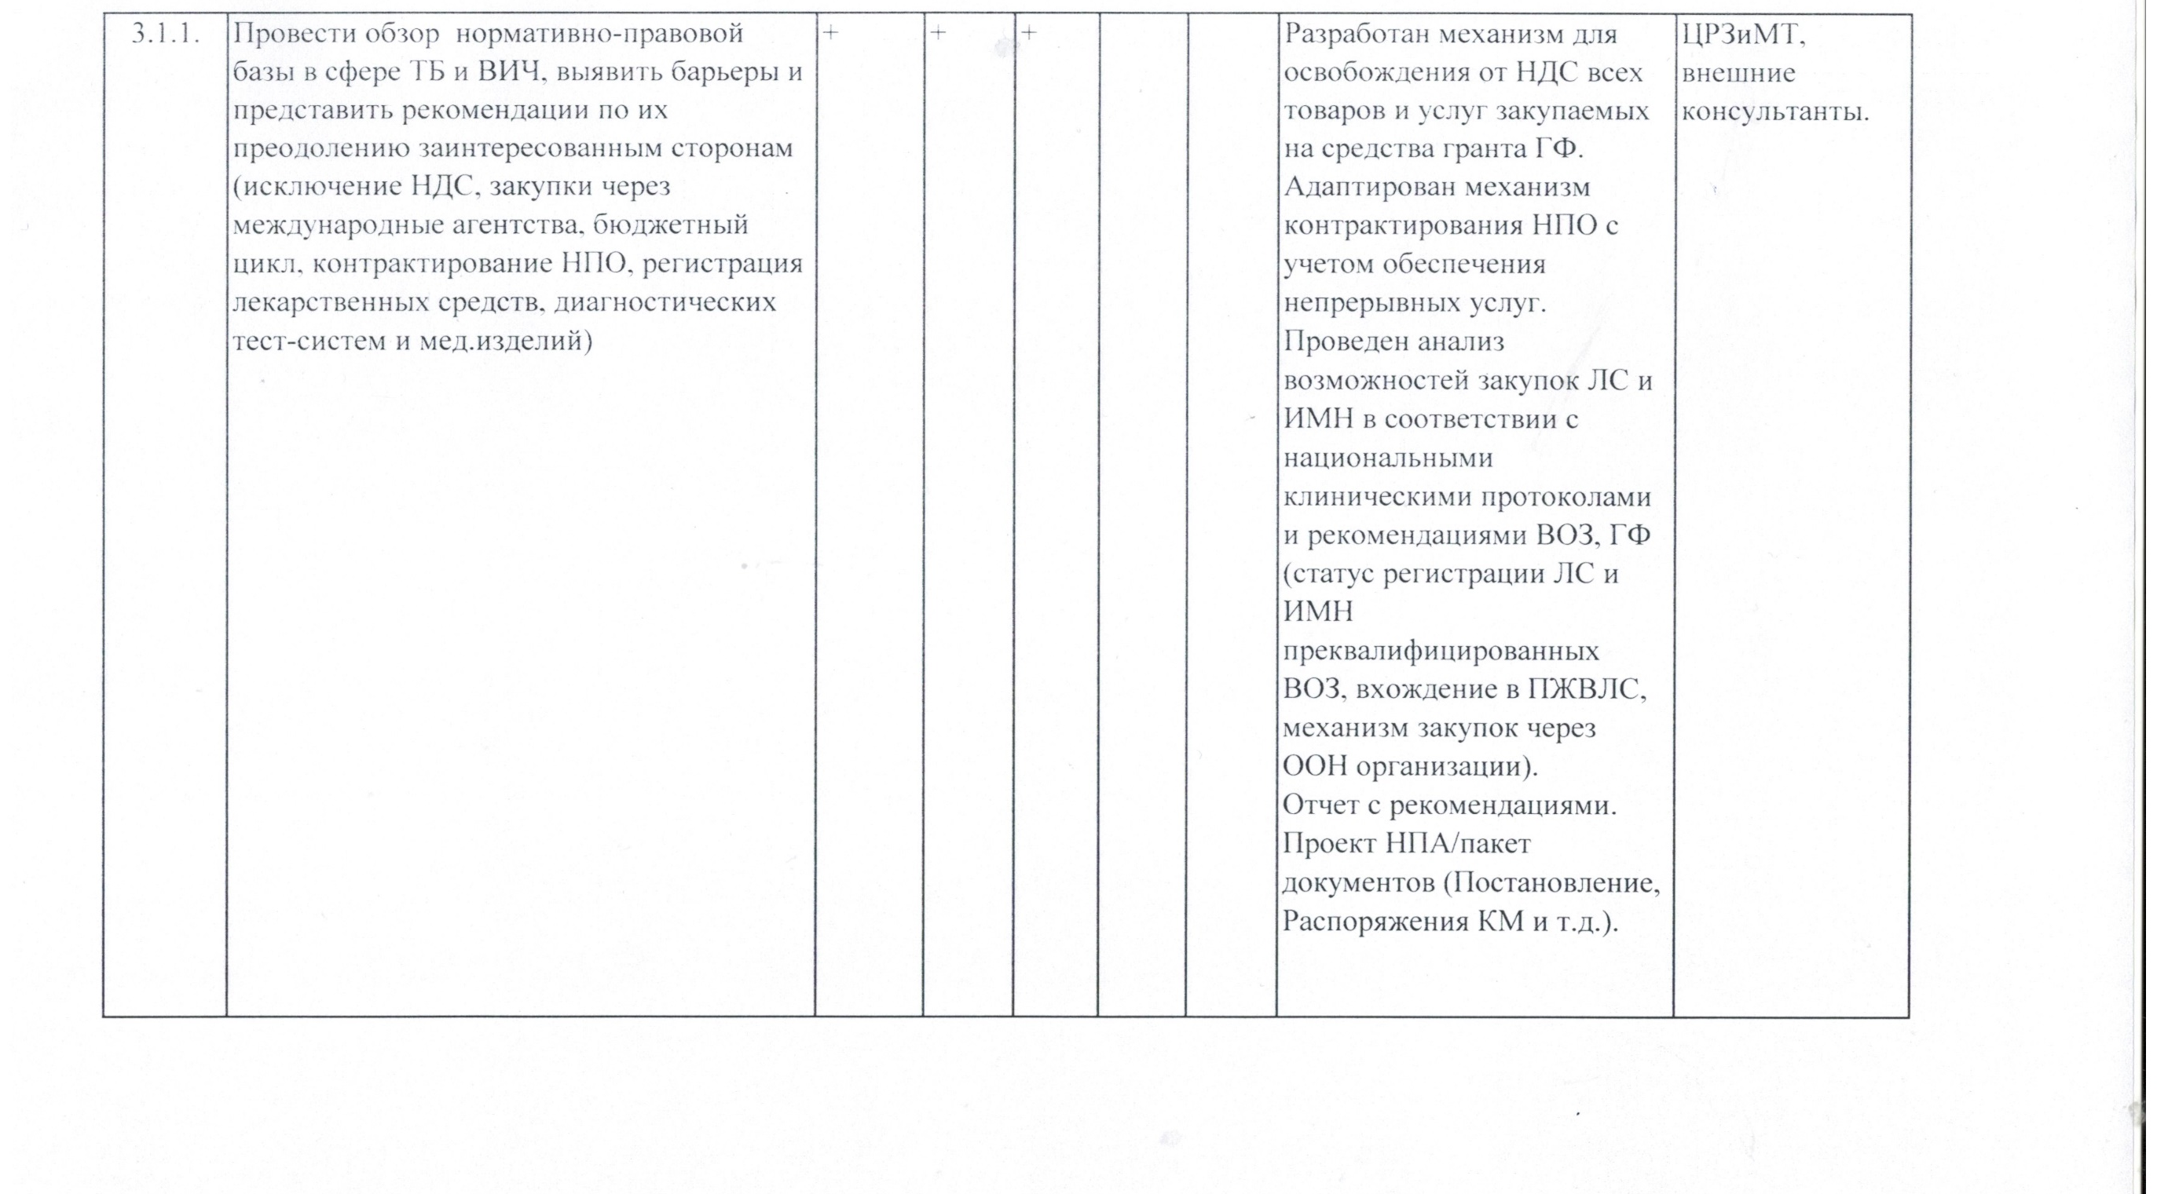

Slide 9
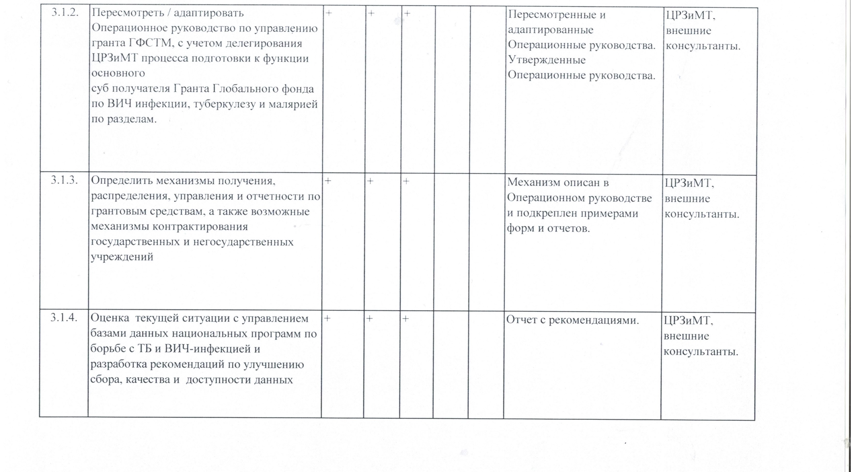

Slide 10
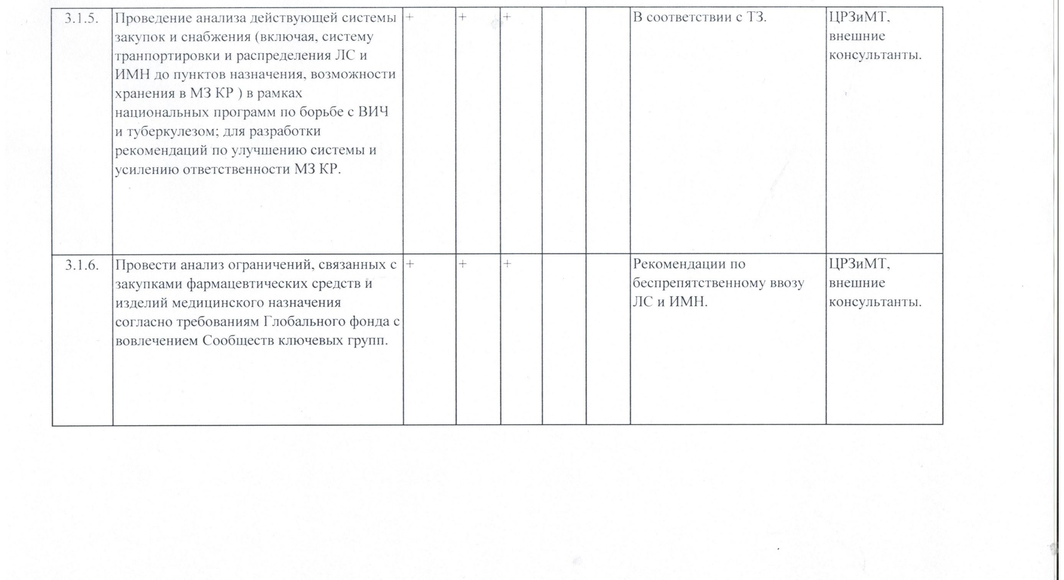

Slide 11
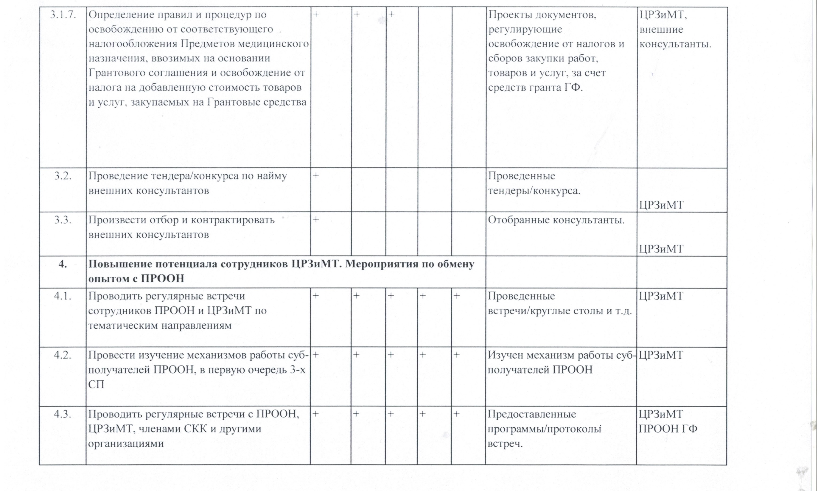

Slide 12
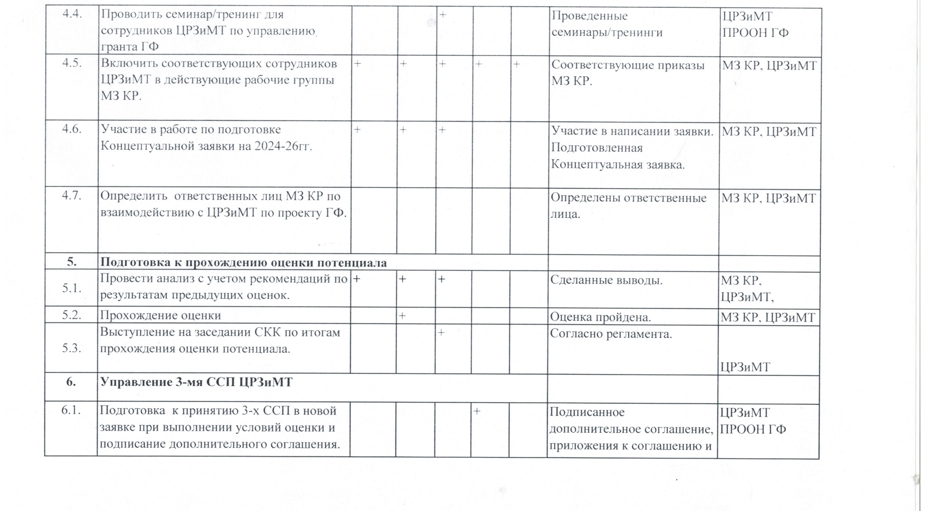

Slide 13
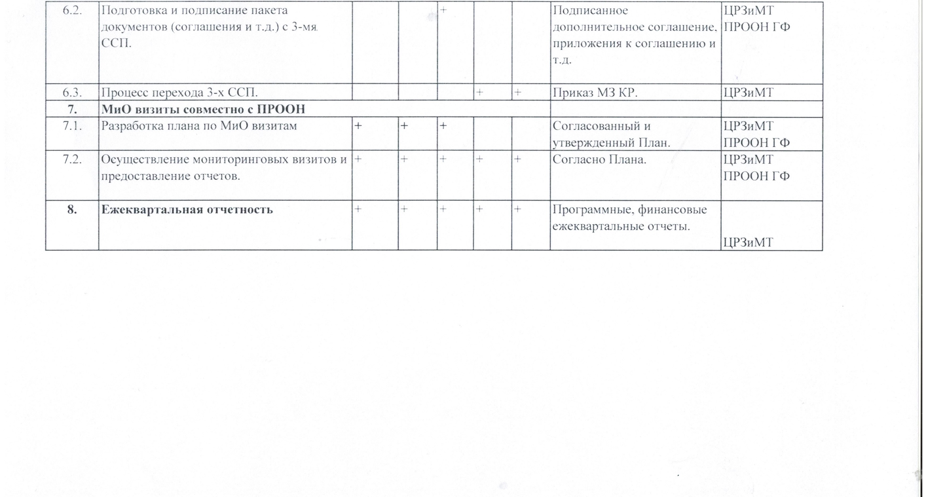

Slide 14
Выполненные мероприятия по Плану (1)
 | Мероприятия | Результат (4квартал 2022г., 1 квартал 2023г.)
1. | Подготовительная работа для подписания соглашения между ЦРЗиМТ при МЗ КР и ПРООН | Подписано Соглашение между ПРООН и ЦРЗиМТ при МЗ КР, приложения к соглашению №43 от 24.10.2022г. Приказом ЦРЗиМТ создана группа реализации проекта Глобального фонда ЦРЗиМТ на время подготовки к принятию функции Основного получателя. Разработаны и утверждены функциональные обязанности сотрудников. Открыт специальный расчетный счет проекта ГФ.
2. | Разработать План перехода проекта ГФ Центру развития здравоохранения и медицинских технологий при МЗКР | Разработан План подготовительной работы по переходу проекта ГФ к ЦРЗиМТ при МЗ КР, определены ключевые мероприятия, срок проведения мероприятий, индикаторы и ответственные исполнители.

Slide 15
Выполненные мероприятия по Плану (2)
 | Мероприятия | Результат (4квартал 2022г., 1 квартал 2023г.)
3. | Найм экспертов/ внешних консультантов | Утверждены технические задания, объявлен тендер и отобраны 5 консультантов: эксперт/консультант по управлению финансами, эксперт по МиО, эксперт/консультант юрист, эксперт/консультант по лекарственному менеджменту и эксперт/консультант по закупкам. В соответствии с графиком работы консультантами проведен обзор и анализ НПА в сфере ТБ и ВИЧ, проводится работа: - приведение в соответствие с Законом о госзакупках в части осуществления закупок ЛС и МИ через международные площадки, на стадии согласования проект Постановления Кабмина - в части регистрации ЛС подписано от 07.03.2023 г. № 136 Постановление Правительства КР «О регистрации, подтверждении регистрации и внесении изменений в регистрационное досье лекарственных средств для медицинского применения» - проблема с возможной задержкой в использовании средств Основным Получателем в случае наличия остатка на лицевом счете на конец финансового года не является актуальной, согласно п 2. ст. 17 Закона КР от 17 января 2023 года № 3 «О республиканском бюджете Кыргызской Республики на 2023 год и плановый период 2024-2025 годов» и «Положение о средствах бюджетных учреждений, аккумулированных на специальных счетах в системе единого казначейского счета» (утверждено Постановлением Правительства КР от 29 сентября 2017 года № 626) - дорабатывается Методическое руководство пользователя «1С: Бухгалтерия» для организаций здравоохранения» при ведении бухгалтерского учета и отчетности по средствам ГФ. С учетом внесенных изменений консультантами будут обновлено ОР.

Slide 16
Выполненные мероприятия по Плану (3)
 | Мероприятия | Результат (4квартал 2022г., 1 квартал 2023г.)
4. | Повышение потенциала сотрудников ЦРЗиМТ. Мероприятия по обмену опытом с ПРООН | Специалисты ГРП ЦРЗиМТ приняли участие на тренинге по активному выявлению туберкулеза, февраль 2023г. Программный специалист по ВИЧ и специалист по МиО приняли участие в написании заявки на 2024-2026гг.
5. | МиО визиты совместно с ПРООН | Программный специалист по ВИЧ и специалист по МиО приняли участие совместно с сотрудниками ПРООН в проведении мониторингового визита по инвентаризации изделий, находящиеся на складе в ОФ “Ранс плюс” г.Бишкек, Западная часть Чуйской области, Восточная часть Чуйской области и в ОО “Кыргыз Индиго” г.Бишкек.
Notes:
Остальные мероприятия будут проводиться по Плану

Slide 17
Благодарю за внимание hr@chsd.med.kg

